Slide 1
PAMOKOS TEMA:
POŽEMINIS VANDUO

Slide 2
UŽDAVINYS:
Remdamiesi vaizdo medžiaga bei savo patirtimi, gebėsite įvardinti 2-6 Lietuvos požeminių vandenų tipus ir 1-2 sakiniais juos apibūdinti.

Slide 3
https://www.youtube.com/watch?v=Yhi-RpnajQM
https://www.youtube.com/watch?v=xv_oaGWvl4Y
https://www.youtube.com/watch?v=IZwTk_PIcrY
https://www.youtube.com/watch?v=VyHfNC-qO-o

Slide 4
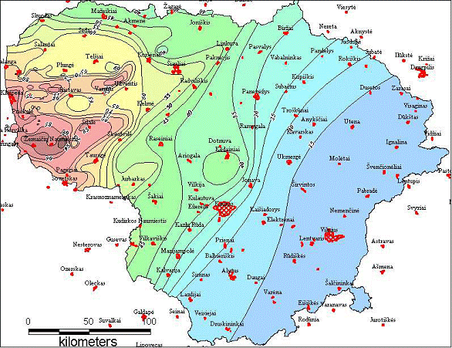

Slide 5
1 klausimas: Kas yra požeminiai vandenys?
2 klausimas: Kas yra vandenspara?
3 klausimas: Kokiame gylyje galima rasti gruntinio vandens Lietuvos žemumose ir aukštumose?
4 klausimas: Kaip vadinamas vanduo, fontanuojantis iš gręžinio? Kodėl taip būna?
5 klausimas: Kokius žinote mineralinius vandenis?
6 klausimas: Kur Lietuvoje gręžiniuose trykšta labai karštas vanduo?

Slide 6
PARAŠYKITE SAVO VARDO LAPE
KĄ NAUJO SUŽINOJAU? | NE VISAI SUPRATAU: | PAŽYMYS SAU:

